Slide 1

TURI-COMERCIO “HUAJUAPAN” PROTOTIPO-1

Slide 2
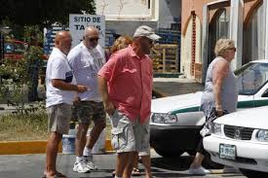
PROBLEMA
ACTUALMENTE EL SECTOR TURISTICO PRESENTA INCONFORMIDADES

Slide 3

TURISTAS
NO CONOCEN LA UBICACIÓN DE LOS MEJORES COMERCIOS Y LUGARES TURISTICOS.
SE DEJAN MANIPULAR, POR LA FALTA DE CONOCIMIENTO

Slide 4
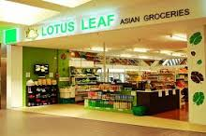
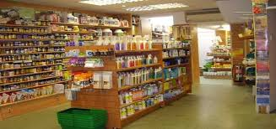
COMERCIANTES
SU NEGOCIO ES DESCONOCIDOS AL PUBLICO A FALTA DE PUBLICIDAD.

Slide 5


¿Qué ofrecemos?
La optimización de tiempo tanto de comerciante como turistas al mejorar sus experiencia de compra/venta

Slide 6

Objetivo de la aplicación
Dar a conocer los mejores lugares turísticos o negocios, donde el turista podrá llevar a cabo sus actividades

Slide 7

turista

Slide 8
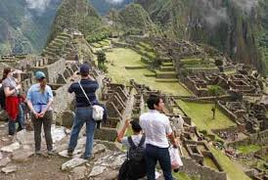
VENTAJAS
Tomar la mejor decisión de donde ir en base a un rating, elaborado por la experiencia de otros.

Slide 9
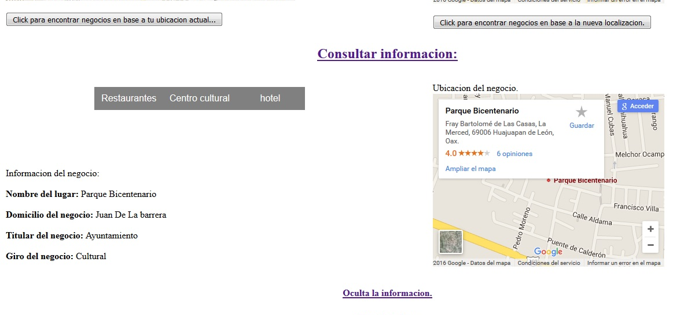
¿Qué puede hacer?
Podrá visualizar, criticar, y evaluar lugares o comercios a partir de su propia experiencia

Slide 10
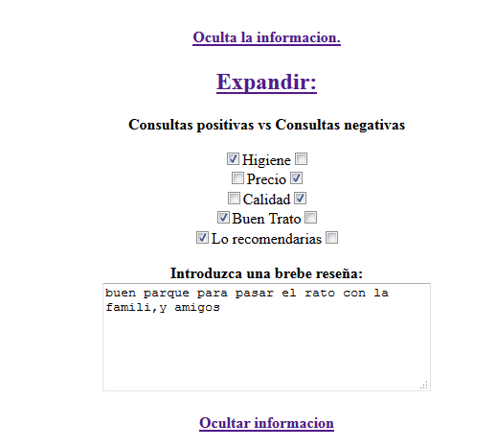
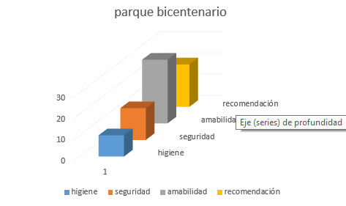
Visualizar la trayectoria de los negocios en base a su giro, calidad, trato, etc.

Slide 11
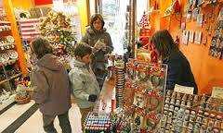
comerciantes
comerciantes

Slide 12
VENTAJAS
Dar a conocer sus negocios gratuitamente .
Conocer que aspectos debe mejorar en base a su puntuación y comentarios.
Fortalecer el negocio y mejorar sus ventas.

Slide 13
¿qué puede hacer?
Dar de alta, poner catalogo de bienes, servicios y promociones que ofrece
Brindar una breve introducción acerca de su negocio.

Slide 14
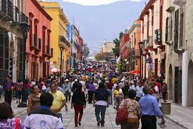
Ventajas para Sociedad

Slide 15
Incrementar el turismo, en la región mostrando ventajas y calidad de los lugares y comercios, esto mejorara la estadía de los turistas en la ciudad, con la promesa de recomendar el lugar y regresar pronto

